Slide 1
IJ-164
367.213
Relatório
Mensal
por
Componente
Peças produzidas
Mai/2024 → Mar/2026
12
Compostos utilizados
23 meses de operação
Análise de desempenho · Mai/2024 → Mar/2026
3,57 %
Produção · Qualidade · Manutenção
Taxa de refugo
13.123 peças refugadas

Slide 2
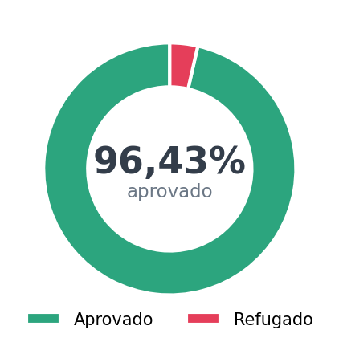
Visão Executiva da Produção
IJ-164
367.213
23
12
3,57 %
Total Produzido
Meses de Operação
Compostos Distintos
Taxa de Refugo
peças
Mai/2024 → Mar/2026
utilizados
13.123 peças
Destaques do Período
Aprovado vs. Refugado
✓
Pico de produção em Mar/2025: 22.310 peças
✓
N-142/44 lidera com 40,26 % da produção total
✓
Taxa de refugo de 3,57 % no período
✓
Última troca em 27/04/2025 — próxima prescrita em 23/06/2026
Relatório Mensal — Componente IJ-164
Mai/2024 → Mar/2026

Slide 3
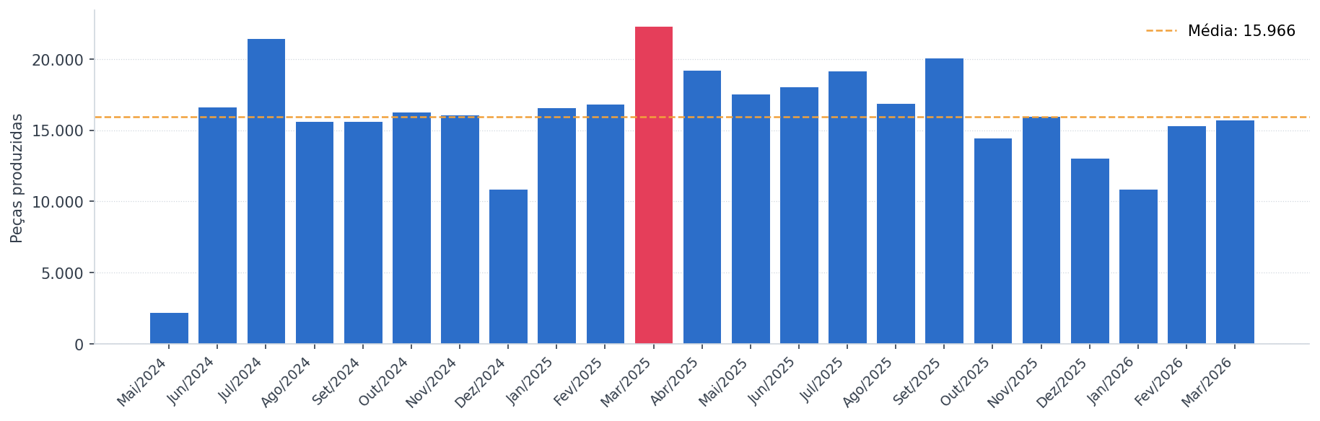
Tendências de Produção Mensal
IJ-164
22.310
15.966
2.233
Pico de Produção
Média Mensal
Menor Mês
Mar/2025 — recorde do período
Calculada sobre 23 meses
Mai/2024 — menor volume registrado
Relatório Mensal — Componente IJ-164
Mai/2024 → Mar/2026

Slide 4
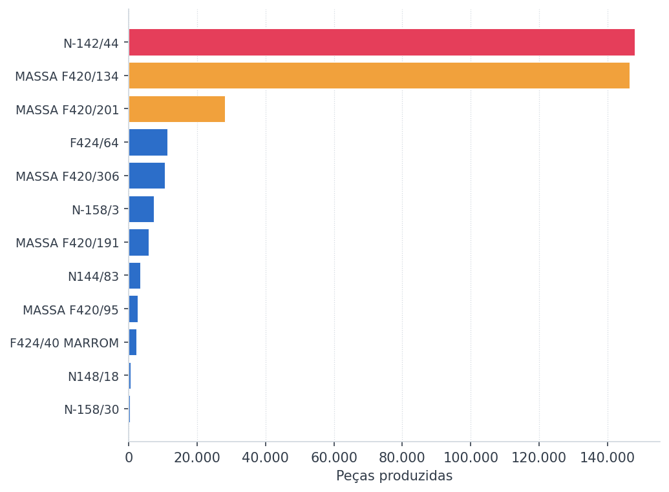
Análise de Materiais e Compostos
IJ-164
Volume por Composto
Composto Dominante
N-142/44
40,26 %
147.853
do total produzido
peças
21 meses com uso
4.195 peças refugadas
Composto
Produzido
% Total
Refugo
Meses
N-142/44
147.853
40,26 %
4.195
21
MASSA F420/134
146.324
39,85 %
6.182
23
MASSA F420/201
28.244
7,69 %
1.046
18
F424/64
11.282
3,07 %
640
15
MASSA F420/306
10.647
2,90 %
293
4
N-158/3
7.385
2,01 %
150
3
Relatório Mensal — Componente IJ-164
Mai/2024 → Mar/2026

Slide 5
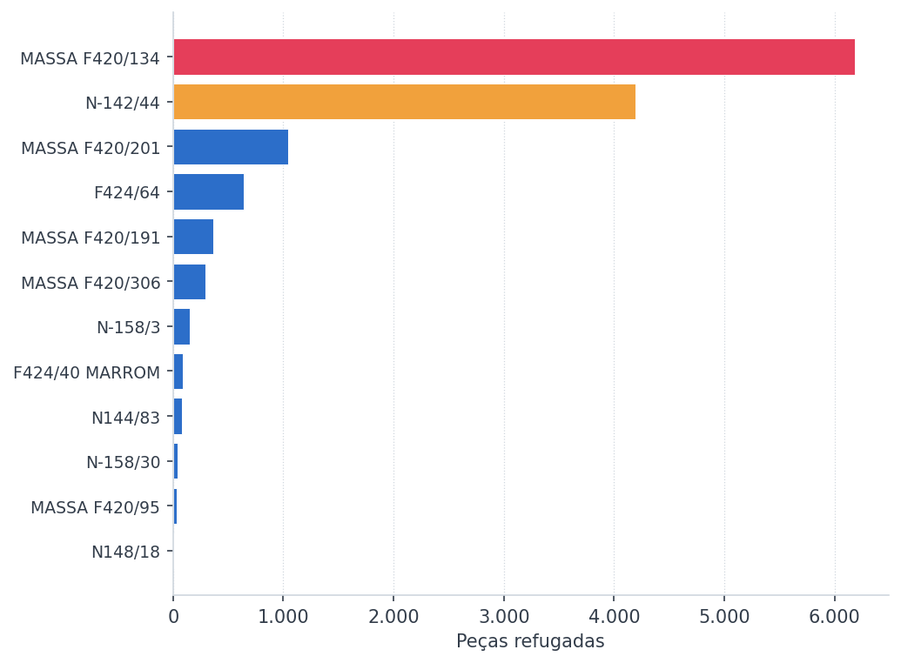
Controle de Qualidade — Taxa de Refugo
IJ-164
Refugo por Composto
3,57 %
Taxa de Refugo Global
13.123
367.213
Peças refugadas
Total produzido
Atenção ao patamar
Análise de Qualidade
●
MASSA F420/134: maior volume de refugo absoluto (6.182 peças)
✓
Taxa mensal estável — sem pico de rejeição significativo
●
Refugo geral próximo do limite — monitorar tendência
Relatório Mensal — Componente IJ-164
Mai/2024 → Mar/2026

Slide 6
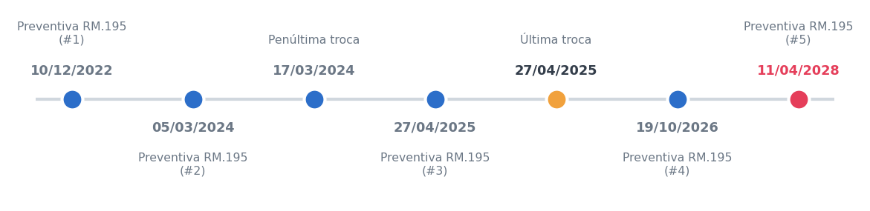
Estratégia de Manutenção Preventiva
IJ-164
Histórico de Manutenções RM.195
ATENÇÃO
57
dias restantes
23/06/2026
Próxima manutenção
Componente
Valor Atual
Referência
Fator
Efeito
Última troca: 27/04/2025
T_base
406,0
Mediana histórica
—
Ponto de partida
Níveis de Urgência
Ampl. cil./fuso
cil. 0,450 / fuso 0,860
—
1,0000
Fator neutro
ATRASADO
< 0 dias
Massa pós-troca
6.046,81
mediana janelas anteriores: 5.882,83
0,9729
consumiu **1,03×** a massa típica → antecipa a próxima troca (×0,973)
URGENTE
0 – 29 dias
Ociosidade
27
Últ. prod. → hoje
—
Desliza data p/ frente
ATENÇÃO
30 – 89 dias
T_prescrito
395,0 dias
406,0 × 1,0000 × 0,9729
—
Data: 23/06/2026
✓ OK — ATUAL
≥ 90 dias
Relatório Mensal — Componente IJ-164
Referência: 27/04/2026

Slide 7
Conclusões e Insights Operacionais
IJ-164
Principais Conclusões
Scorecard Operacional
Produção Consistente
Volume Total
367.213 peças
367.213 peças em 23 meses com pico histórico de 22.310 em Mar/2025
Período
23 meses
Dominância do N-142/44
Compostos
12 tipos
40,26 % da produção — composto principal por 21 meses
Taxa de Refugo
3,57 %
Pico Mensal
22.310 peças — Mar/2025
Qualidade Controlada
Taxa de refugo de apenas 3,57 % — desempenho estável em todo o período
Próxima Manutenção
23/06/2026 (57 dias)
Manutenção Planejada
Próxima intervenção prevista para 23/06/2026 — 57 dias de folga operacional
Relatório Mensal — Componente IJ-164
Mai/2024 → Mar/2026

